Slide 1
Ανάπτυξη Εκπαιδευτικού Λογισμικού
Ενότητα # 5: Σύνθετα προβλήματα με συγχρονισμό και μετρητές
Θαρρενός Μπράτιτσης
Παιδαγωγικό Τμήμα Νηπιαγωγών

Slide 2
Άδειες Χρήσης
Το παρόν εκπαιδευτικό υλικό υπόκειται σε άδειες χρήσης Creative Commons.
Για εκπαιδευτικό υλικό, όπως εικόνες, που υπόκειται σε άλλου τύπου άδειας χρήσης, η άδεια χρήσης αναφέρεται ρητώς.

Slide 3
Χρηματοδότηση
Το παρόν εκπαιδευτικό υλικό έχει αναπτυχθεί στα πλαίσια του εκπαιδευτικού έργου του διδάσκοντα.
Το έργο «Ανοικτά Ακαδημαϊκά Μαθήματα στο Πανεπιστήμιο Αθηνών» έχει χρηματοδοτήσει μόνο τη αναδιαμόρφωση του εκπαιδευτικού υλικού.
Το έργο υλοποιείται στο πλαίσιο του Επιχειρησιακού Προγράμματος «Εκπαίδευση και Δια Βίου Μάθηση» και συγχρηματοδοτείται από την Ευρωπαϊκή Ένωση (Ευρωπαϊκό Κοινωνικό Ταμείο) και από εθνικούς πόρους.

Slide 4
Σκοποί ενότητας
Στην ενότητα αυτή γίνεται εφαρμογή των προσεγγίσεων που μελετήθηκαν στην ενότητα 4, ώστε να γίνουν περισσότερο κατανοητές, μέσα από το σχεδιασμό ενός ηλεκτρονικού παιχνιδιού. Σταδιακά αυξάνεται η συνθετότητα του παιχνιδιού με νέα χαρακτηριστικά, ώστε να κατανοήσει ο φοιτητής πώς ελέγχει πλήρως καταστάσεις, αναγνωρίζει και επιλύει λογικά προβλήματα που προκύπτουν από τις ανάγκες του παιχνιδιού

Slide 5
Περιεχόμενα ενότητας
Σχεδιασμός ενός παιχνιδιού που αξιοποιεί επαναληπτικές δομές για κίνηση χαρακτήρων (και συγχρονισμό) και μετρητές (για το σκορ)

Slide 6
Ο καρχαρίας και τα ψάρια
Στόχος είναι η δημιουργία ενός παιχνιδιού όπου ένας Καρχαρίας προσπαθεί να φάει ψαράκια που κολυμπούν στο βυθό. Τον Καρχαρία ελέγχει ο παίκτης με τα βελάκια ή το ποντίκι. Σταδιακά το παιχνίδι γίνεται πιο δύσκολο και υπάρχουν ψάρια που γίνουν περισσότερους ή και αρνητικούς βαθμούς (μετράμε το σκορ). Το παιχνίδι τελειώνει όταν ο Καρχαρίας φάει όλα τα ψάρια ενός είδους.

Slide 7
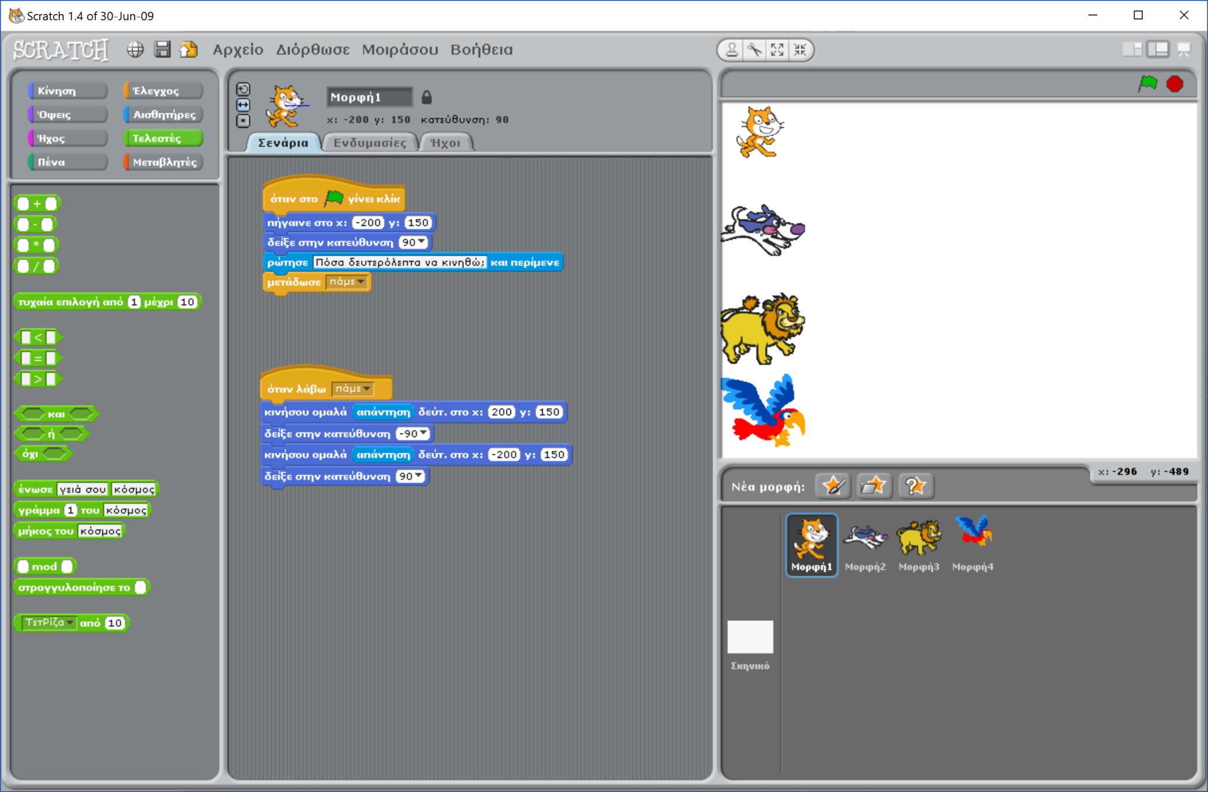

Slide 8
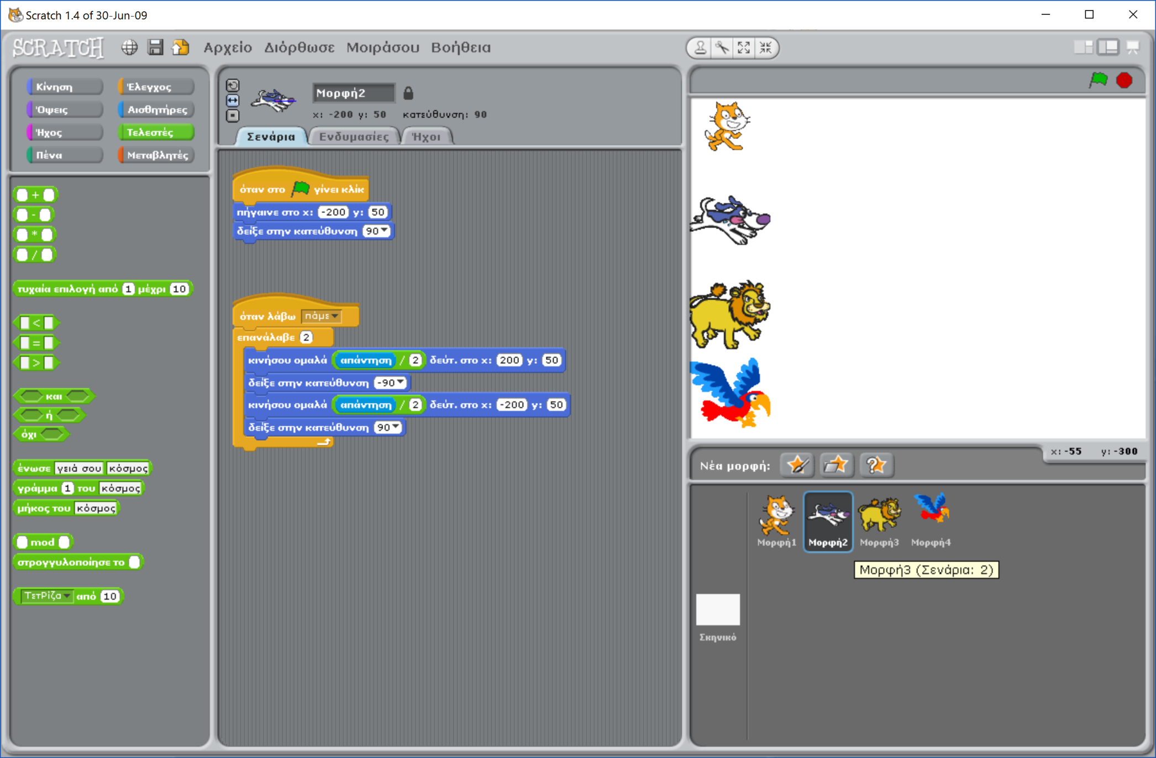

Slide 9
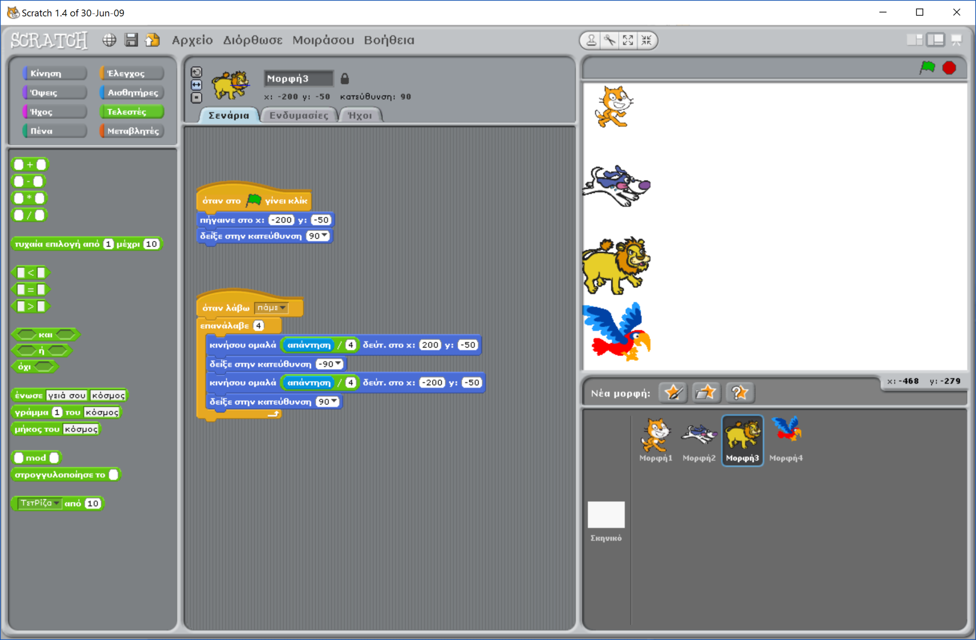

Slide 10
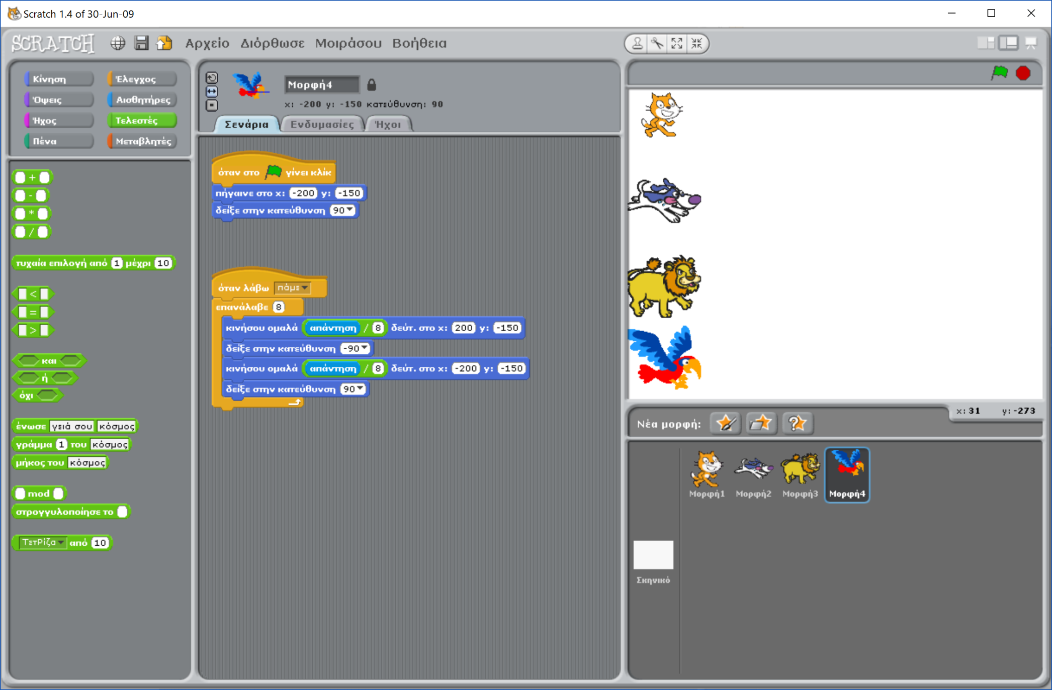

Slide 11
Παρατηρήσεις
Στη διαίρεση γίνεται στρογγυλοποίηση. Οπότε όποια παρέκκλιση από τις κινήσεις οφείλεται σ’ αυτό
Μπορούμε να κάνουμε πολλαπλασιασμό αντί για διαίρεση, μόνο που ακολουθούμε αντίθετη πορεία (πολλαπλασιάζουμε το χρόνο του πιο γρήγορου χαρακτήρα αντί να διαιρούμε το χρόνο του πιο αργού)

Slide 12
Δομή επανάληψης και μετρητές
Χρησιμοποιείται η δομή επανάληψης (ΕΠΑΝΕΛΑΒΕ) για να επαναλάβουμε ένα σύνολο εντολών πολλές φορές
Μπορούμε να χρησιμοποιήσουμε μια μεταβλητή όταν δεν ξέρουμε από πριν πόσες είναι οι επαναλήψεις
Δίνουμε μια αρχική τιμή στη μεταβλητή (συνήθως 0 ή 1)
Μέσα στη δομή επανάληψης φροντίζουμε να αυξάνεται κατά 1 η τιμή της μεταβλητής κάθε φορά)
Ελέγχεται η τιμή του μετρητή για να ολοκληρωθεί η επαναληπτική δομή
Υπάρχουν κι άλλες προσεγγίσεις του ζητήματος

Slide 13
Οδηγίες (1 από 4)
Το πρότυπο παρουσίασης (template) περιέχει συγκεκριμένες διατάξεις διαφανειών. Προτιμήστε μια από τις 9 προκαθορισμένες διατάξεις.

Slide 14
Οδηγίες (2 από 4)
Κάθε διαφάνεια πρέπει να έχει τίτλο που να είναι μοναδικός.
Ο τίτλος διαφάνειας είναι bold 44pt και δεν πρέπει να ξεπερνάει τις 2 γραμμές. (Στις 2 γραμμές το μέγεθος γραμματοσειράς προσαρμόζεται αυτόματα από το πρόγραμμα σε 40pt).
Χρησιμοποιήστε τα ορισμένα μεγέθη γραμματοσειρών για το κείμενο: 32pt για το πρώτο επίπεδο, 28pt για το δεύτερο, 24pt για το τρίτο, 22pt για το τέταρτο και 20pt για το πέμπτο. Μη χρησιμοποιείτε προσαρμοσμένο μέγεθος μικρότερο από 20pt.
Επιλέξτε γραμματοσειρές που είναι εύκολο να διαβαστούν και συναντώνται συχνά στα έγγραφα (π.χ. τύπου Sans Serif), όπως για παράδειγμα οι Arial, Verdana, Tahoma, Calibri.

Slide 15
Οδηγίες (3 από 4)
Μην αλλοιώνετε τα πλαίσια του τίτλου και του κειμένου ως προς το μέγεθος και τη θέση τους.
Μη χρησιμοποιείται αλλαγή χρώματος για επισήμανση λέξεων. Συνίσταται η χρήση bold.
Συνίσταται να χρησιμοποιείται 1 σχήμα, γράφημα, εικόνα, φωτογραφία ανά διαφάνεια. Συνίσταται να χρησιμοποιούνται μόνο όσα σχήματα χρειάζονται για να αποδώσουν την απαιτούμενη πληροφορία και όχι για «διακόσμηση».
Συνίσταται να χρησιμοποιούνται μέχρι 6 bullets ανά διαφάνεια. Διαφάνειες που περιέχουν μεγάλη ποσότητα πληροφορίας καλό είναι να αναλύονται σε επιμέρους διαφάνειες.

Slide 16
Οδηγίες (4 από 4)
Μην χρησιμοποιείτε εικόνες πίσω από γράμματα ως φόντο ούτε χρωματιστά πλαίσια. Για πλαίσια προτιμήστε μαύρο περίγραμμα τουλάχιστον 2pt.
Μην χρησιμοποιείτε σκιά στα γράμματα.
Μην στοιχίζετε το κείμενο σε πλήρη στοίχιση (justify).
Οι υπερσυνδέσεις να συνοδεύονται από αντιπροσωπευτικό κείμενο.
Να είναι ενεργοποιημένος ο αυτόματος ορθογραφικός έλεγχος.
Κατά την παρουσίαση, η μετάβαση μεταξύ διαφανειών να γίνεται με τον προκαθορισμένο τρόπο (enter, βέλος, κλικ) και χωρίς όριο χρόνου.

Slide 17
Βασικές Οδηγίες Προσβασιμότητας
Όλα τα αντικείμενα (π.χ. εικόνες, φωτογραφίες, σχήματα, γραφικά) πρέπει να συνοδεύονται από εναλλακτικό κείμενο περιγραφής τους.
Διασφαλίστε ότι η σειρά αυτόματης ανάγνωσης σε κάθε διαφάνεια είναι λογική: η μετατροπή κειμένου σε ομιλία «διαβάζει» τον τίτλο, τα κείμενα και τα εναλλακτικά κείμενα των αντικειμένων με τη σειρά που έχουν εισαχθεί και όχι με τη σειρά που εμφανίζονται στη διαφάνεια.
Ελέγξτε την ορατότητα για χρήστες με αχρωματοψία.
Ακολουθείστε τις ειδικές οδηγίες για επιστημονικά σύμβολα, ηχητικά αρχεία και video clips.

Slide 18
Τέλος ενότητας

